Slide 1

Zastosowanie metod uczenia maszynowego w systemie wspomagającym zarządzanie zadaniami w przedsiębiorstwie
Obrona pracy magisterskiej
Kraków, 2011-09-28

Slide 2
Cele pracy
Zastosowanie metod uczenia maszynowego w istniejącym systemie
Analiza i rozwiązanie problemów związanych z integracją algorytmu uczenia się (uniwersalny algorytm) z konkretnym systemem

Slide 3

Agenda
  Schemat ogólny
  System przygotowany na cele pracy
  Algorytm drzew decyzyjnych
  Integracja algorytmu z systemem
  Plany na przyszłość

Slide 4
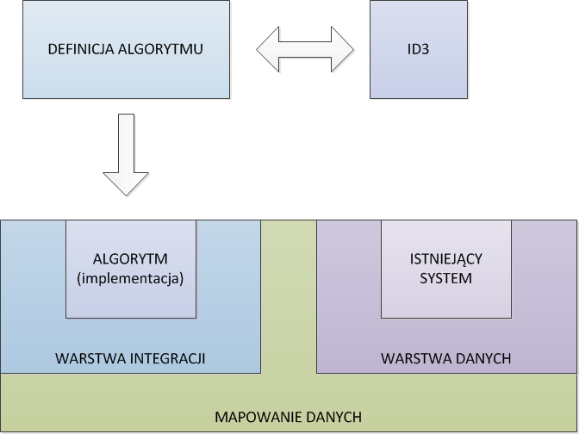
Schemat ogólny

Slide 5
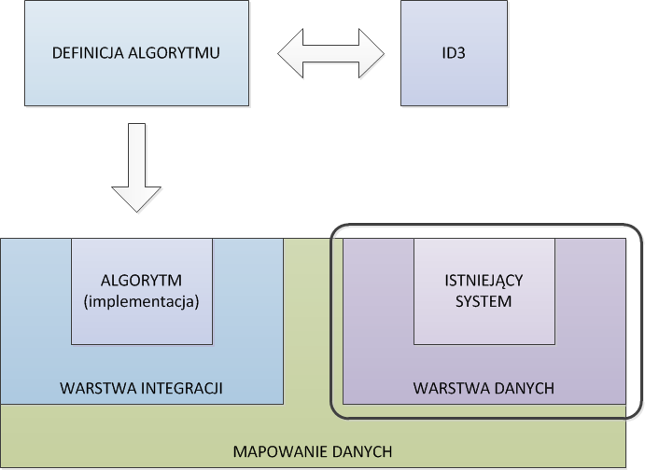
System stworzony na cele pracy

Slide 6
System stworzony na cele pracy
Stworzony w oderwaniu od algorytmu
Symuluje istniejący system, który można usprawnić za pomocą metod uczenia maszynowego
Przygotowana duża liczba danych za pomocą systemu (możliwość przeprowadzania eksperymentów)
Rozszerzony o możliwość klasyfikacji za pomocą naszych algorytmów drzew decyzyjnych

Slide 7
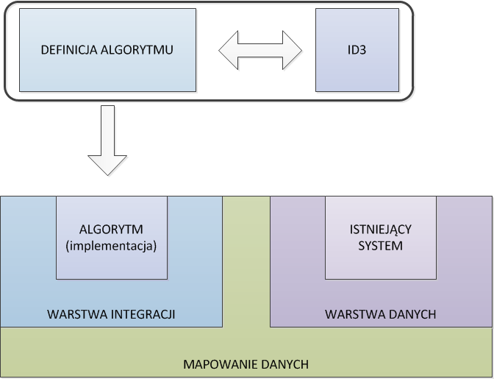
Algorytm drzew decyzyjnych

Slide 8
Algorytm drzew decyzyjnych
2 wersje algorytmu (podstawowa i rozszerzona)
Implementacja w języku C#
Efektywna implementacja (operacje na danych symbolicznych)

Slide 9
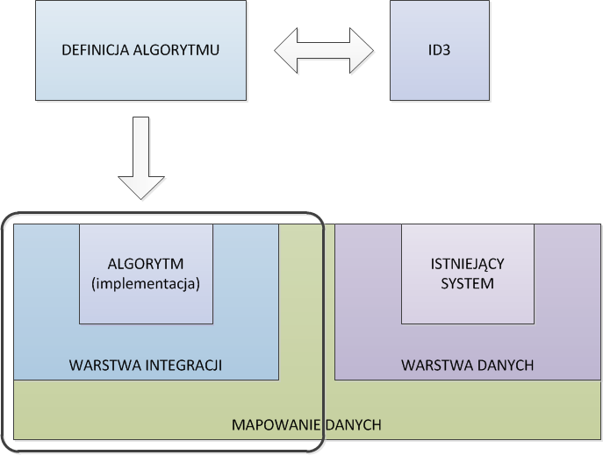
Integracja algorytmu z systemem

Slide 10
Integracja algorytmu z systemem
Wbudowane narzędzia do translacji danych specyficznych dla systemu, do danych specyficznych dla algorytmu
Stworzony format pliku mapowania danych, pozwalający na translację dowolnych danych

Slide 11
Plany na przyszłość
Zastosowanie algorytmu C4.5 (główna zaleta – przycinanie drzewa)
Pełne wsparcie warstwy transformacji danych dla relacyjnej bazy danych
Zastosowanie „rzeczywistej” bazy danych do testów

Slide 12
Koniec
Dziękuję za uwagę

